Slide 1



Erasmus+
Eğitim,öğretim, gençlik ve spor konularında neler sağlıyor?

Slide 2


ERASMUS+ HAKKINDA
AB’nin 7 farklı eğitim, öğretim ve gençlik programını birleştirmekte ve bu programlara ilk kez sporu da eklemektedir
Toplam bütçesi 14,7 milyar avrodur ve bu rakam %40’lık bir bütçe artışını temsil etmektedir

Slide 3


ERASMUS+ HAKKINDA
Öğrenciler ve öğretmenler için yurtdışında
daha fazla öğrenim fırsatı
AB, yaklaşık 4 milyon kişiye ve 125.000 kuruma hibe desteği ve eğitim sağlamaktadır

Slide 4

Bütçe dağılımı
BİREYLERİN ÖĞRENME
HAREKETLİLİĞİ
En az %63
YENİLİK VE İYİ UYGULAMALARIN DEĞİŞİMİ İÇİN İŞBİRLİĞİ
En az %28
POLİTİKA REFORMLARI İÇİN DESTEK
%4,2

Slide 5


YURTDIŞINDA
EĞİTİM VE
ÖĞRENİM
2 milyon yüksek
öğrenim öğrencisi
Gençlik değişimlerinde
500.000 genç, gönüllü ya da katılımcı olarak bulunacak
650.000 kişiye yurtdışında mesleki staj ya da çıraklık olanağı sağlanacak

Slide 6


YURTDIŞINDA EĞİTİM VE ÖĞRENİM
200.000 yüksek lisans kredisi sağlama projesi
25.000 ortak master
derecesi

Slide 7


PERSONEL
HAREKETLİLİĞİ
800.000 eğitimci ve gençlik çalışanı, yurtdışında yeni öğretim ve öğrenim yöntemleri edinecektir

Slide 8
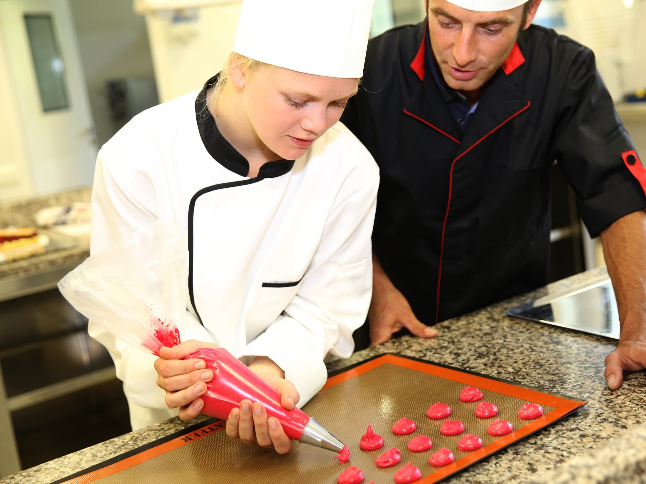

BİLGİ ORTAKLIKLARI
150 ortaklık
1500 yükseköğretim kurumu ve işletme
SEKTÖREL BECERİ ORTAKLIKLARI
150 ortaklık
2000 eğitim ve mesleki öğretim sağlayıcısı ve işletme

Slide 9


STRATEJİK
ORTAKLIKLAR
Yüksek öğrenim, Mesleki Eğitim ve Öğretim, Okul Eğitimi ve Yetişkin Eğitimi alanlarında sektörler arası işbirliği
25.000 ortaklık
125.000 kurum

Slide 10
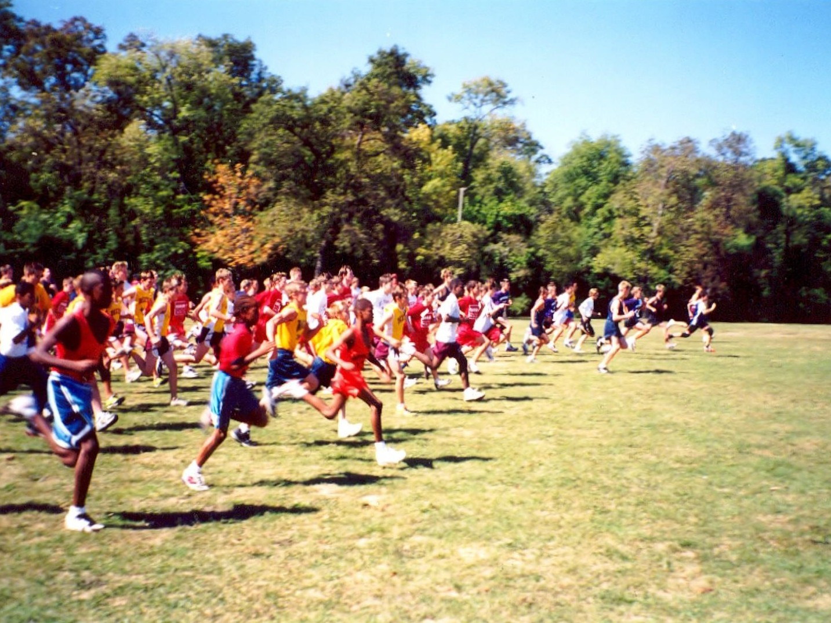
SPOR
Kar amacı gütmeyen spor etkinlikleri de dahil olmak üzere, 600 katılımcı ortaklık
İşbirliği projelerine 3000 ortak kuruluş katılacak
Sporla ilgili taraflarla iletişim kurmak için yıllık olarak AB Spor Forumu düzenlenecek

Slide 11


JEAN MONNET
Jean Monnet, dünya
çapında 400 öğretmeni
ve 600 dersi destekleyecektir
Dünya genelinde 100’den fazla Mükemmeliyet Merkezi desteklenecektir

Slide 12

ERASMUS+’IN GETİRDİKLERİ...
Bütünleşik, daha kolay erişilebilen bir program
İstihdama yönelik beceriler
üzerine yeni bir odaklanma
Öğretimin ve öğrenimin modernize edilmesi için yeni fırsatlar
Eğitim ve iş dünyası arasında
yeni ortaklıklar

Slide 13

DAHA FAZLA BİLGİ İÇİN
AŞAĞIDAKİ ADRESİ ZİYARET
EDEBİLİRSİNİZ:
ec.europa.eu/erasmus-plus
YA DA BİZİ SOSYAL MEDYADA BULABİLİRSİNİZ:
Twitter: #ErasmusPlus Facebook: Erasmus+
FOTOĞRAFLAR: ©SHUTTERSTOCK

